Slide 1
業務改善
業務改善のためのAI検索ツールの検討と活用
2024年10月15日
ICT事業本部 KCビジネスソリューション事業部
システム開発技術部 鹿児島システム開発2課
大迫 かなた
Notes:
ICT事業本部 KCビジネスソリューション事業部 システム開発技術部 鹿児島システム開発2課の大迫です。私は今回「業務改善のためのAI検索ツールの検討と活用」というテーマで研究を実施しました。その成果について発表させていただきます。よろしくお願いします。

Slide 2
アジェンダ
テーマ選定理由
AI検索ツールの検討
Atlassian Intelligenceの検索機能の活用
アプリ開発
アプリ検証
改善効果
検索精度の分析
AI精度向上への対応策
今後の取り組み
まとめと今後の展望
Notes:
アジェンダになります。上から順を追って説明させていただきます。

Slide 3

1. テーマ選定理由
業務中に
情報収集の作業で悩むことが多かった…
検索結果が多すぎて確認に時間がかかる。
情報がどこにあるかわからない。
なかなか目的の情報にたどり着けない。
Notes:
初めにテーマ選定理由ですが、私自身、業務中に情報収集の作業で悩むことが多くありました。具体的には検索結果が多い場合や複雑な場合に確認に時間がかかることや、情報の格納場所がわからず、なかなか目的の情報にたどりつけないことがありました。

Slide 4

1. テーマ選定理由
そこで…
社内に蓄積された情報も
ChatGPTみたいに
AIを用いて対話式で検索できるようにしたい！
Notes:
そこで、前のスライドで挙げた悩みを解決するために、社内に蓄積された情報もChatGPTのように、AIを用いて対話式で検索できるようにしたいと考えました。

Slide 5


1. テーマ選定理由
みんなはどう思っている？
社内の現状は？
社内の情報収集における現状を調査
※ 調査対象：全事業本部の正社員
調査方法：Googleフォームを用いたアンケート形式。2024年7月24日(水) ～ 2024年8月7日(水)の2週間を対象。
回答数 ：553件
Notes:
ここまでは私の主観だったので、客観的な意見や、社内の現状を知る為に、社内調査を実施しました。今回、全部で553件の回答をいただきました。次のスライドから調査結果について説明させていただきます。

Slide 6
1. テーマ選定理由
1回の情報収集に費やす最大時間の調査結果
Q. 1回の情報収集に費やす時間について、
多いときはどのくらい時間がかかりますか？
1回の情報収集に30分以上の時間を
費やすことがある人は半数以上！
30分以上
約58%
Notes:
まず、１回の情報収集に費やす最大時間について調査を行いました。１回の情報収集に30分以上費やしている社員の割合は全体の58％となり、半数以上の方が30分以上の時間を費やしていることがわかりました。

Slide 7
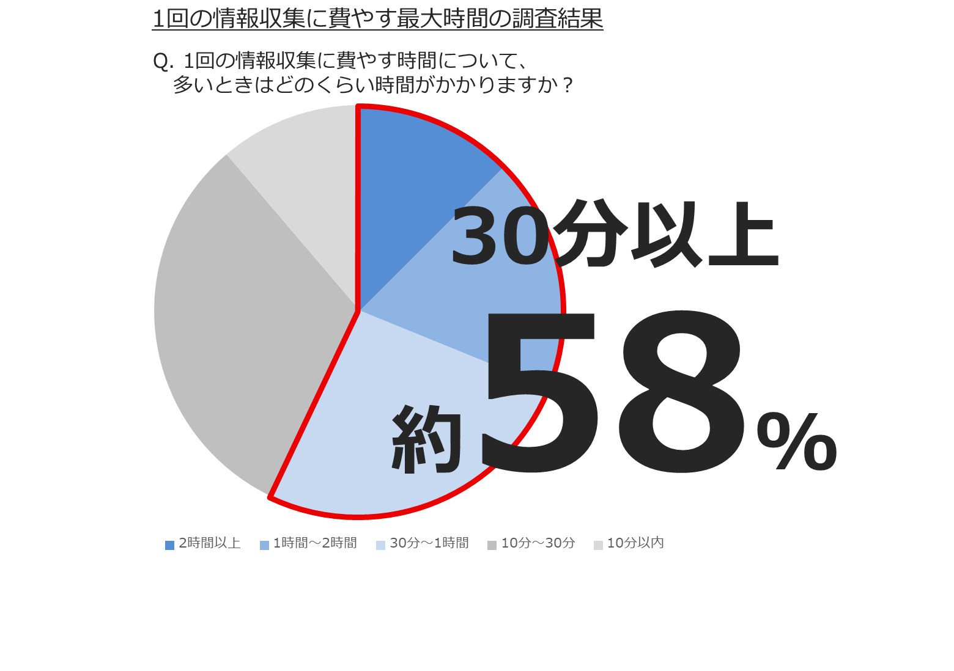

1. テーマ選定理由
1回の情報収集に費やす最大時間の調査結果
調査結果より…
社内でも情報収集に費やす時間の削減は
業務全体の改善に効果的！
社内でも情報収集に費やす時間の削減は
業務全体の改善に効果的！
Notes:
この調査結果より、社内でも情報収集に費やす時間の削減は業務全体の改善に効果的だと考えます。

Slide 8
1. テーマ選定理由
情報収集における課題の調査結果
Q.情報収集の際に困ったことや
時間がかかる理由を教えて下さい。
AI検索ツールで
解決できる課題(※1)
約65%
Notes:
次に、情報収集時に、困ったことや時間がかかる理由について調査を行いました。「どこに情報が記載されているかわからない」「情報が多く確認するのに時間がかかる」「内容を理解するのに時間がかかる」「検索の仕方がわからない」「そもそも情報がない」「裏付けを確認するのに時間がかかる」等の課題がありました。これらの課題の内、全体の約65%の課題がAI検索ツールを使用することにより改善できる課題でした。

Slide 9
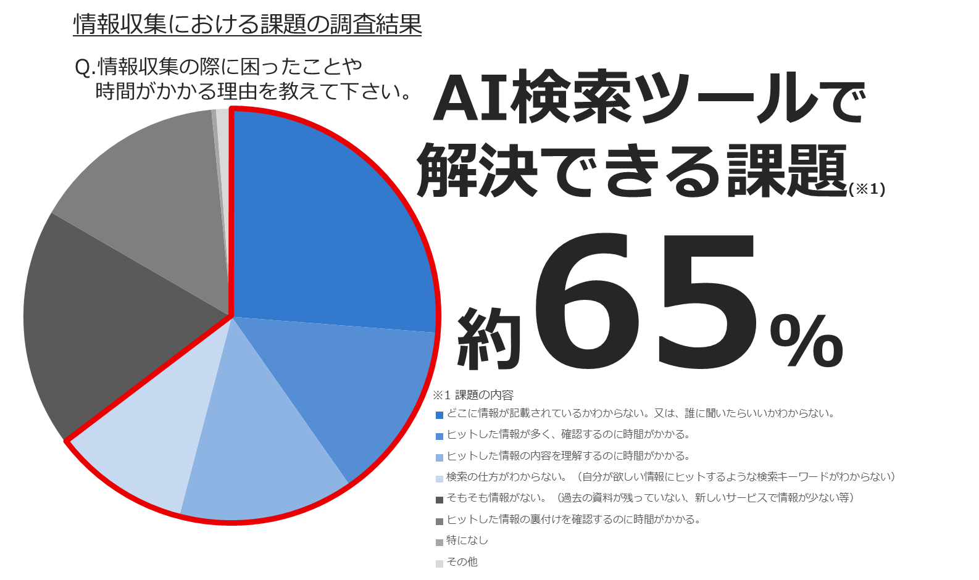
1. テーマ選定理由
情報収集における課題の調査結果
調査結果より…
情報収集における課題解決に
AI検索ツールは有効!
Notes:
この結果より、情報収集における課題解決にAI検索ツールは有効的であると考えられます。

Slide 10
1. テーマ選定理由
社内情報AI検索ツール利用意向調査結果
Q. 社内情報を検索できるAI検索ツールが
あれば利用したいと思いますか？
8割以上がAI検索ツールを
使いたいと回答！
思う
約84%
Notes:
最後に「社内の情報を検索できるAI検索ツールがあれば利用したいと思うか」 調査を行いました。というアンケートについては、8割以上の方が「思う」と回答されました。

Slide 11
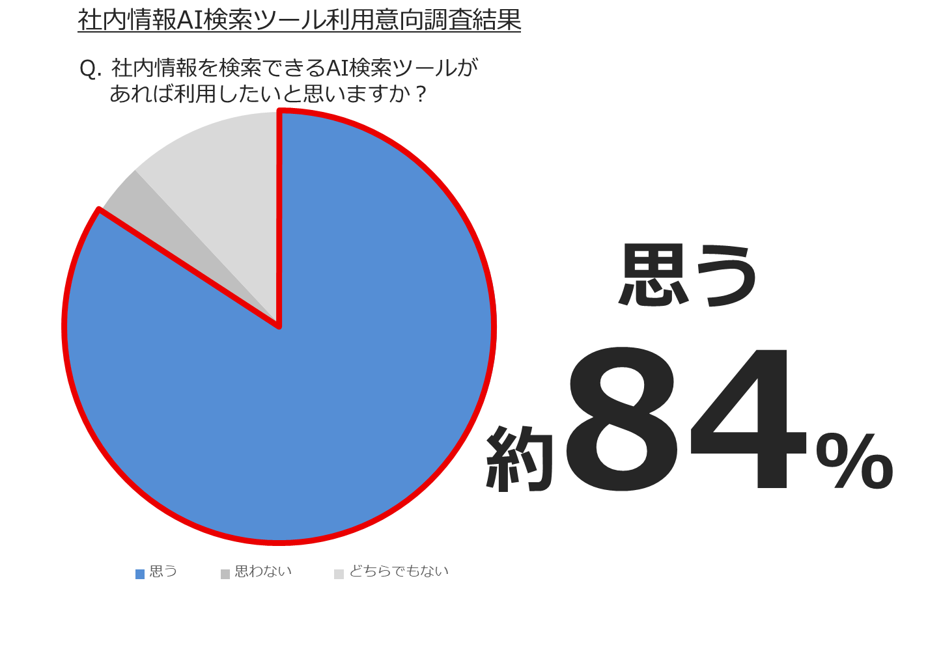
1. テーマ選定理由
社内情報AI検索ツール利用意向調査結果
調査結果より…
社内のAI検索ツールに対する
需要は高い!
社内のAI検索ツールに対する
需要は高い!
Notes:
この結果より社内のAI検索ツールへの需要は高いことがわかります。

Slide 12
1. テーマ選定理由
社内でも情報収集に費やす時間の削減は
業務全体の改善に効果的！
情報収集における課題解決に
AI検索ツールは有効!
社内のAI検索ツールに対する
需要は高い!
上記の結果より・・・
AI検索ツールの検討と活用を実施し、情報収集に費やす時間の削減を目指す。
Notes:
上記の結果より、社内でも情報収集における時間の削減は課題であり、AI検索ツールによってこの課題は解決できると考えられるため、AI検索ツールの検討と活用を実施し、情報収集に費やす時間の削減を目指して、研究を進めていきました。
次のスライドからは、AI検索ツールの検討について説明させていただきます。

Slide 13
2. AI検索ツールの検討
概要
今回は対話式で検索できる以下のAIサービスを比較。
ChatGPT
Enterprise版
Perplexity
Enterprise pro版
Atlassian
Intelligence
・AIチャットボット
・広く親しまれている
・大規模企業向けの
プラン
・AI検索エンジン
・自然言語処理と
機械学習技術を使用
・大規模企業向けの
プラン
・各Atlassian製品に
組み込まれている
・AIおよび機械学習を
活用した機能群
・Atlassian社が提供
Notes:
今回は対話式で検索できる以下の３つのAIサービスについて調査を実施し、比較をしました。
「ChatGPT Enterprise」は皆さんもよくご存じの通り、広く親しまれているAIチャットボットで、その大規模企業向けのプランになります。「Perplexity Enterprise pro」は自然言語処理（NLP）と機械学習技術を使用したAI検索エンジンで、こちらもその大規模企業向けのプランになります。
最後に「Atlassian Intelligence」についてですが、こちらはAtlassian社が提供するAIおよび機械学習を活用した機能群のことで、各Atlassian製品に組み込まれています。
セキュリティや導入のしやすさなど、全8項目について検討を実施し、今回は採用の決め手となった「利用料金」や「社内情報の導入のしやすさ」について次のスライドから説明させていただきます。

Slide 14
2. AI検索ツールの検討
利用料金
Atlassian Intelligenceは他の機能に比べ低コスト!
ChatGPT
Enterprise版
Perplexity
Enterprise pro版
Atlassian
Intelligence
1ユーザー当たり
月額$30（※1）
1ユーザー当たり
月額$40
1ユーザー当たり
月額$7（※2）
※1 推定金額。Enterprise版は問い合わせとなっているおり、Teamプランが月額30$の為、それ以上だと考えれられる。
※2 ConfluenceのPremiumプランのみでチーム規模600ユーザーの場合。（Jiraの費用は含まない。）
Notes:
まず、利用料金についてですが、それぞれの金額はこちらに記載の通りです。この中でもAtlassian Intelligenceは1ユーザー当たり月額7ドルと、他の機能に比べ低コストということがわかります。

Slide 15
2. AI検索ツールの検討
社内情報の追加方法
KCBS事業部ではConfluenceやJiraといったAtlassian製品が既に導入され、
案件や組織内で運用中。ノウハウを持つメンバーも多い!
ChatGPT
Enterprise版
Perplexity
Enterprise pro版
Atlassian
Intelligence
膨大なデータが必要
ファインチューニングや
プロンプト設計等の
専門知識が必要
社内のドキュメントの
アップロードが必要
ページの作成等が必要
KCBS事業部では既に
Confluenceに
情報を蓄積中
Notes:
次に、社内情報の追加方法についてですが、「ChatGPT」や「Perplexity」は膨大なデータの登録や、専門的知識が必要です。一方「Atlassian Intelligence」もページ作成等のデータの登録は必要となりますが、KCBS事業部では既にConfluenceに情報を蓄積中であり、案件や組織で運用されているという状況です。ノウハウを持っているメンバーも多いことから社内情報の登録等の導入コストも他機能に比べ低いと考えられます。

Slide 16
2. AI検索ツールの検討
検討結果
Atlassian Intelligenceを採用
Notes:
前のスライドまでの検討結果より、今回は「Atlassian Intelligence」のサービスを採用するに至りました。

Slide 17
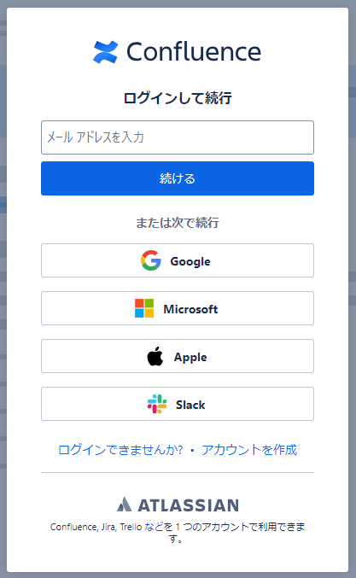
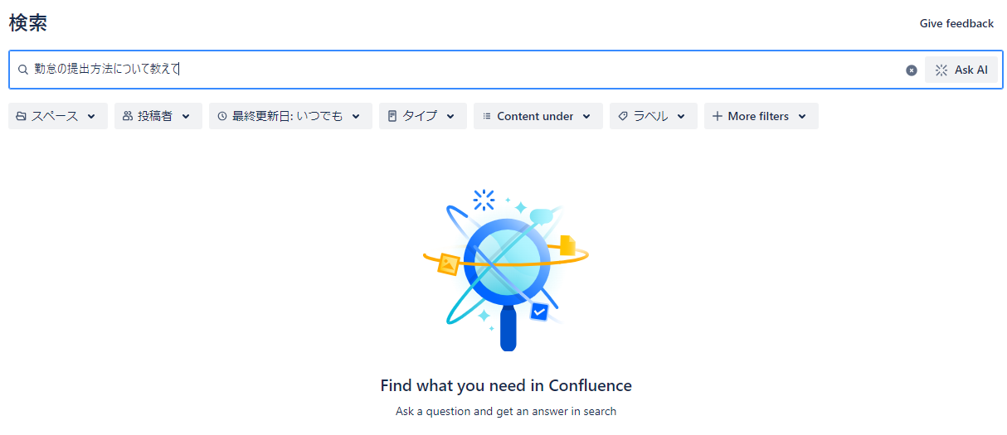
3. Atlassian Intelligenceの検索機能の活用
Atlassian Intelligenceの利用手順
①ブラウザ上で
Confluenceの
ページにログイン
②検索ボックス上に
検索内容を記述
③「AskAI」ボタン
を押下
①
②
③
Notes:
今回はAtlassian Intelligenceの検索機能を活用します。この機能の利用手順についてですが、まず、ブラウザ上でConfluenceのページにログイン後、②検索ボックス上に検索内容を記述して、③「AskAI」ボタンを押下することによって、検索した結果が表示されるようになっています。

Slide 18
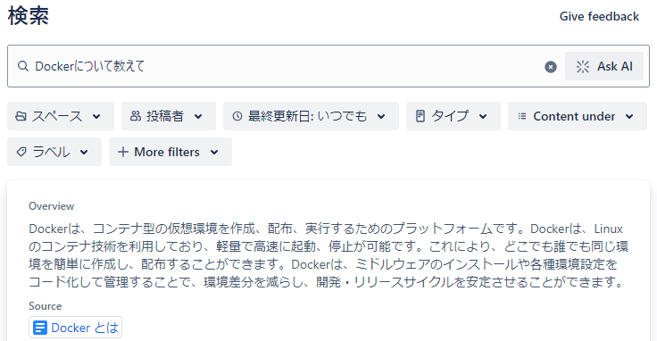
3. Atlassian Intelligenceの検索機能の活用
Atlassian Intelligenceの利用手順
検索結果
Notes:
今回はAtlassian Intelligenceの検索機能を活用します。この機能の利用手順についてですが、まず、ブラウザ上でConfluenceのページにログイン後、②検索ボックス上に検索内容を記述して、③「AskAI」ボタンを押下することによって、検索した結果が表示されるようになっています。

Slide 19

3. Atlassian Intelligenceの検索機能の活用
これでも十分使えるけどもっと使いやすくしたい…
みんなに使ってもらうためには…
チームメンバーに相談…
Slackの「KaIND」アプリが使いやすい!
Notes:
これでも十分検索は可能なのですが、さらに利便性を向上させ、みんなに使ってもらえるにはどうしたらいいか検討し、チームメンバーに相談したところSlackの「KaIND」アプリが使いやすいという意見がありました。

Slide 20
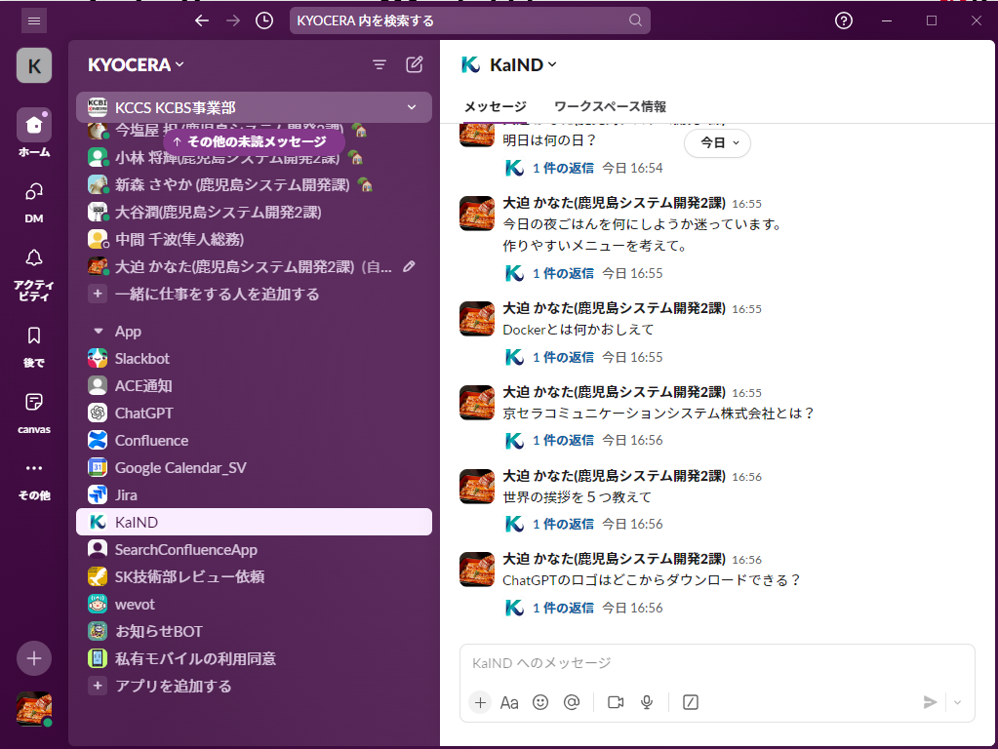


3. Atlassian Intelligenceの検索機能の活用
※「KaIND」は、ChatGPTをベースとして
社員の業務生産性向上のため開発されたツール
Slackから直接KaINDに
質問をすることができる！
Notes:
SlackのKaINDアプリですが、画像のように、Slackから直接KaINDに質問をすることができるアプリとなっています。

Slide 21
3. Atlassian Intelligenceの検索機能の活用
同じようにSlackから
直接検索できれば
もっと気軽に使えるのでは？
Slackは全社展開され
利用頻度も高くなるのでは？
Slackから直接検索できるアプリを開発
Notes:
「Atlassian Intelligence」もKaINDと同様にSlackから直接検索できればもっと気軽に使えるようになるのではないかと思いました。また、Slackは全社展開されたコミュニケーションツールのため、利用頻度も高くなるのではないかと考え、今回Slackから直接検索できるアプリを開発するに至りました。

Slide 22

4. アプリ開発
Slackから直接Confluenceを検索できるアプリを開発
ConShach
（コンシャチ）
Notes:
開発したアプリはこちらになります。「コンシャチ」アプリといい、Slackから直接ConfluenceをAI検索できるアプリとなっています。

Slide 23
4. アプリ開発
処理概要
送信
Slackのメッセージから検索したい内容を送信する。
Atlassian Intelligenceを
使用してConfluence上の情報を検索する。
検索
編集
Slack上で違和感なく表示させるために、検索結果を編集する。
返信
検索結果をSlackのメッセージへ返信する。
表示
Slackのメッセージのスレッドに検索結果が表示される。
Notes:
アプリの大まかな流れとしてはこちらのフローの通りで、送信、検索、編集、返信、表示、となっており、今回この（さす）検索処理で「Atlassian Intelligence」を利用しています。

Slide 24
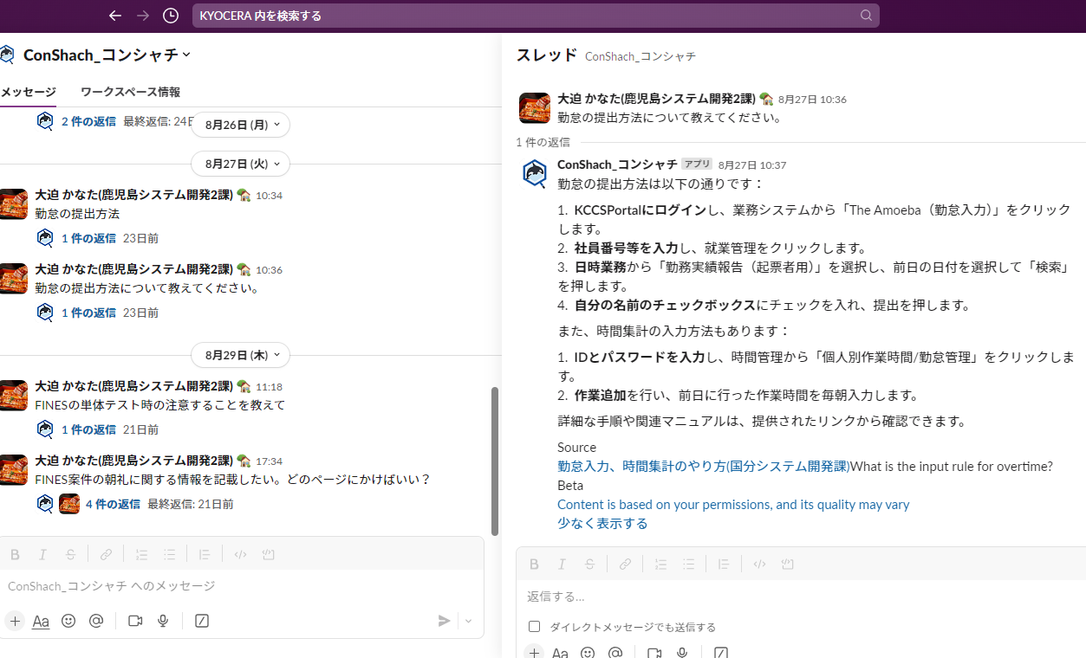
4. アプリ開発
操作方法
①メッセージで検索内容を
記述して送信
②スレッドの返信で
検索結果が表示される
Notes:
使い方は単純で、コンシャチアプリのメッセージに検索したい内容を記述し、メッセージを送信すると、返信に検索結果が表示されます。

Slide 25


5. アプリ検証
検証方法
計9名（アプリ使用5名、アプリ未使用4名）の社員に
あらかじめ指定した内容の調査を依頼。
※2回目の検証については計8名（アプリ使用4名、アプリ未使用4名）
検証内容
調査時間
検索結果の精度
アプリ使用
アプリ未使用
Notes:
次に作成したコンシャチアプリの検証を実施した結果について説明させていただきます。検証方法としてはコンシャチを使用した場合と未使用の場合に分かれて、あらかじめ用意した内容についての調査を実施していただきました。調査にかかった時間や検索精度についての結果を次のスライドから説明させていただきます。

Slide 26
5. アプリ検証
検証結果（一般的な内容の調査時間）
1件当たりの平均調査時間
場面別検証内容 | １件あたりの検索に費やした時間（秒）
 | アプリ使用 | アプリ未使用
全体 | 70.8 | 93
案件関連 | 64.8 | 103.2
事務処理作業関連 | 114.6 | 64.8
社内ナレッジ関連 | 51.6 | 102.6
全体で1件の検索あたり22.2 (秒)の削減が可能
Notes:
まず、一般的な内容の調査にかかった時間はこちらの表の通りです。全体で1件の検索当たり22秒の削減が可能となります。

Slide 27
5. アプリ検証
検証結果（検索で上位に表示されない情報の調査時間）
1件当たりの平均調査時間
場面別検証内容 | １件あたりの検索に費やした時間（秒）
 | アプリ使用 | アプリ未使用
全体 | 99.4 | 311.6
案件関連 | 110 | 370.5
事務処理作業関連 | 112 | 334.5
社内ナレッジ関連 | 64 | 171
全体で1件の検索あたり212(秒)の削減が可能
Notes:
また、人が見つけづらい情報の検索についても追加で検証を行ったところ、この表の通りの結果となりました。
コンシャチ使用時は、１件当たりの検索に費やした時間は99.4秒で、
コンシャチ未使用時は、311.6秒でした。
見つけづらい情報の場合では、212秒の削減が可能であることがわかります。
次のスライドからは、コンシャチアプリを使用した場合の改善効果について、説明させていただきます。

Slide 28
6. 改善効果
アプリ使用時の削減率を計算
削減率は
24.05% (※1)
1日あたりの削減時間を計算
1日の検索時間を71分と仮定する。(※2)
1日あたりの削減時間は
1日の平均
検索時間
削減率
17.08分
71
0.2405
※1 削減率の計算式
$\frac{\text{アプリ未使用}\text{の}\text{調査時間}\text{(}\text{分}\text{)}\text{−}\text{アプリ}\text{使用}\text{の}\text{調査}\text{時間}\text{(}\text{分}\text{)}}{\text{アプリ}\text{未}\text{使用の調査時間}\text{(}\text{分}\text{)}}$ ×100=削減率(%) = $\frac{\text{93}\text{−}\text{70.8}}{\text{93}}$×100
※2 1週間の検索時間についてアンケートを実施した結果をもとに、1日の検索時間の平均を算出
Notes:
常日頃人が見つけづらい情報について検索するわけではない為、
改善効果は、一般的な内容を検索した1回目の検証結果を用いて算出しています。
検証結果より削減率を算出したところ24.05%となりました。
次に、1日当たりの情報収集に費やす平均時間を、社内アンケート結果より、71分と仮定した場合、1日の削減時間は1人当たり約17分となります。

Slide 29
6. 改善効果
KCBS事業部の削減経費を計算（年間）
1人あたりの削減時間は
1日の削減時間
日数/月
月数/年
68.30時間
17.08
20
12
1人あたりの削減経費は
年間削減時間
20日稼働時賃率
317,604円
68.30
4650
KCBS事業部全体では
年間削減経費
社員数
187,704,141円
317,604
591
KCBS事業部全体で年間約1.8億円の削減が見込める
Notes:
前頁で求めた1日当たりの削減時間を用いて、1人当たりの年間削減時間を算出したところ、
1人当たりの削減時間は、約68時間となり、 経費として算出すると、約31万円になりました。
KCBS事業部全体の年間削減経費としては、約1.8億円の削減効果が見込めるという結果になりました。

Slide 30
7. 検索精度の分析
検証結果（検索結果の精度）
1件当たりの平均調査時間
ヒットしなかった件数
 | アプリ使用 | アプリ未使用
案件関連 | 64.8 | 103.2
事務処理 作業関連 | 114.6 | 64.8
社内ナレッジ 関連 | 51.6 | 102.6
 | アプリ使用 | アプリ未使用
案件関連 | 0 | 1
事務処理 作業関連 | 8 | 0
社内ナレッジ 関連 | 0 | 0
１件あたりの検索に費やした時間（秒）
検索で探しきれなかった件数（件）
アプリ未使用時に対し、アプリ使用時の方が
検索時間が長くなることや
検索結果が誤っていることがあった…
Notes:
次に検索結果の精度についてですが、コンシャチ未使用時に対し使用時の方が検索の精度が低くなることがありました。

Slide 31
7. 検索精度の分析
検証結果（検索結果の精度）
検索精度が低くなる要因について分析を実施
Notes:
検索精度が低くなる要因について、分析を実施しましたので、結果について次のスライドから説明させていただきます。

Slide 32
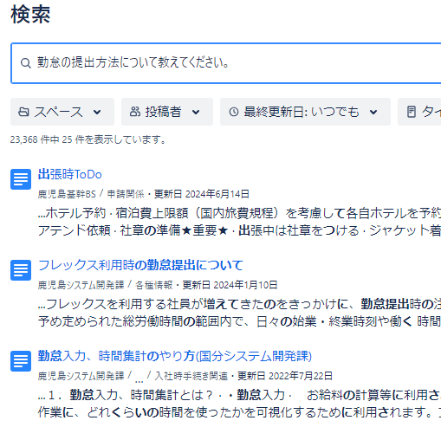
7. 検索精度の分析
分析①
アプリ未使用
同一の検索ワード
(勤怠の提出方法について教えてください。)
上位（3番目）に表示
Notes:
まず、一つ目の分析として、コンシャチ未使用時、使用時ともに、同一ワードで検索を実施した場合について検証しました。
コンシャチ未使用時には目的の情報が上位3番目に表示されるのに対し、

Slide 33
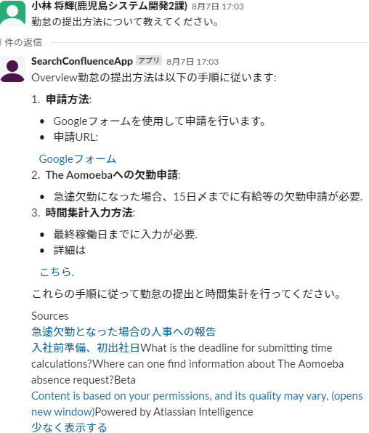

7. 検索精度の分析
分析①
アプリ使用
同一の検索ワード
(勤怠の提出方法について教えてください。)
表示されない
Notes:
コンシャチ使用時の検索結果には目的の情報が表示されないことがありました。

Slide 34
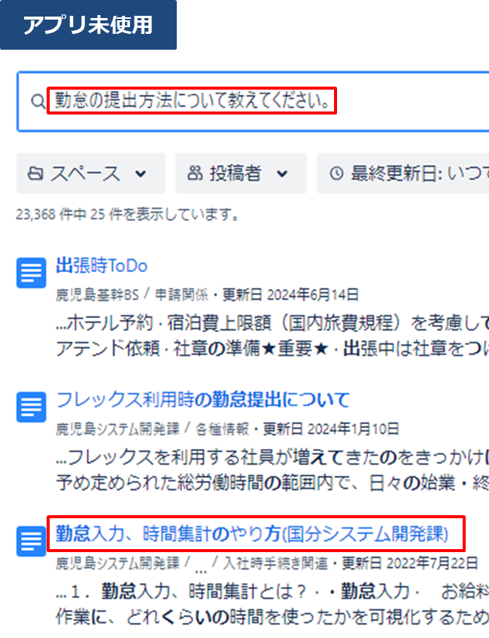
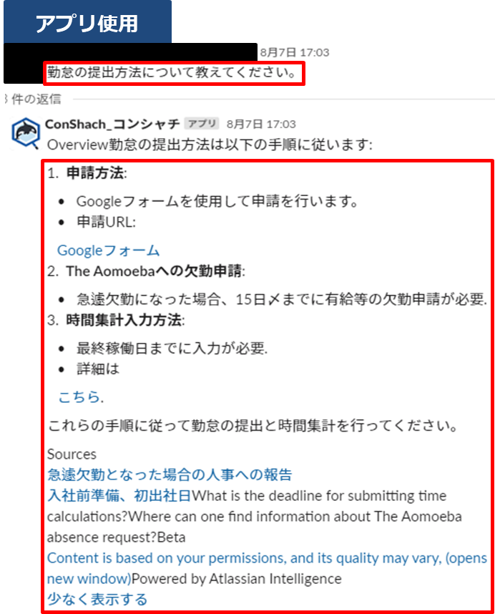
7. 検索精度の分析
分析①
Atlassian Intelligence
同一のワードで検索した際に、
アプリ未使用時には上位に表示される目的の情報でも、
アプリ使用時には表示されない場合があることを確認。
Notes:
結果、同一のワードで検索した際に、コンシャチ未使用時には上位に表示される目的の情報でも、使用時には表示されない場合があることを確認できました。

Slide 35
7. 検索精度の分析
分析①
つまり…
アプリ未使用時は人が情報の中身を確認し、
取捨選択することにより、目的の情報を探すことができた。
それに対し、
アプリ使用時は人が確認していた作業を
代わりにAIが実施し、
結果として表示するため、目的ではない情報が表示されることがあった。
Notes:
つまり、コンシャチ未使用時には人が情報の中身を確認して取捨選択することにより目的の情報を探すことが出来たのに対し、使用時は人が判断していた作業をAIが代わりに実施し、結果として1つ表示するため、目的ではない情報が表示されることがあると考えられます。

Slide 36
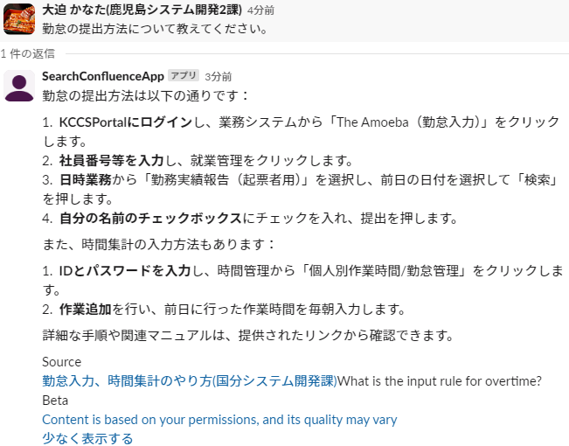
7. 検索精度の分析
分析②
アプリ使用①
同一の検索ワード
(勤怠の提出方法について教えてください。)
目的の情報が
表示される
Notes:
次に二つ目の分析として、2回ともコンシャチを用いて同一ワードでの検索を実施しました。こちらは一回目の検索結果であり、目的の情報が表示されているのに対し、

Slide 37
7. 検索精度の分析
分析②
アプリ使用②
同一の検索ワード
(勤怠の提出方法について教えてください。)
目的の情報が
表示されない
Notes:
こちらの二回目の検索結果では目的の情報が表示されないという結果になりました。

Slide 38
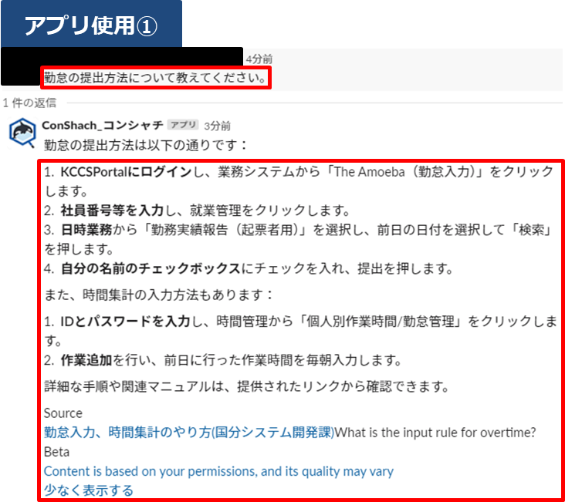
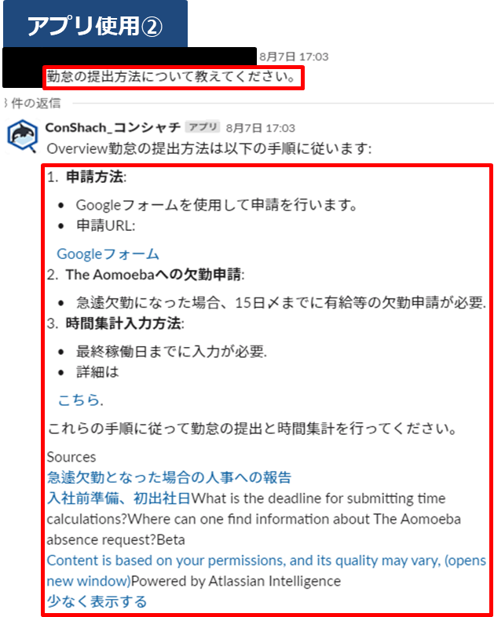
7. 検索精度の分析
分析②
アプリ使用時、同一のワードで検索した場合でも、
検索結果が異なる場合があることを確認。
Notes:
よって、コンシャチ使用時に、同一のワードで検索した場合でも、検索結果が異なる場合もあることを確認できます。

Slide 39
7. 検索精度の分析
分析②
原因について、Atlassian社に問い合わせた結果…
Confluence内のデータに基づいて
自動的に回答を生成するため、
必ずしも毎回同じものにはならず、全く同じ質問をしたとしても
異なる回答が生成される場合がある。
Notes:
同一ワードで検索しても、結果が異なる原因について、アトラシアン社に問い合わせたところ、
Atlassian Intelligenceはコンフルエンス内のデータに基づいて、自動的に回答を生成する為、回答は必ずしも毎回同じものにはならず、まったく同じ質問をしても、異なる回答が生成される場合があるとのことでした。

Slide 40
7. 検索精度の分析
分析結果
人が確認して目的の情報を選択するという作業を
代わりにAIが実施
分析①より
AIが自動的に回答を生成するため、
必ずしも毎回同じ回答になるわけではない。
分析②より
Atlassian IntelligenceのAI精度は不十分な部分がある。
Notes:
以上の分析結果より、Atlassian IntelligenceのAI精度はまだ不十分な箇所があるという結論が得られました。
次のスライドからはAIの精度を向上させる対応策について説明させていただきます。

Slide 41
8. AI精度向上への対応策
対応策①
公式ドキュメントより
「Atlassian Intelligence」のトレーニングデータには、Atlassian社の機能を
どのように利用したかに関するデータ（例：一緒に作業をしている人、
添付ファイルのサイズと種類、提供されたフィードバック等）が使用される。
Confluenceがより活用されていくことで
学習データが増え、今後、AIの精度はさらに上がる！
Notes:
1つ目の対応策として、公式ドキュメントより、「Atlassian Intelligence」のトレーニングデータには、「Atlassian社の機能をどのように利用したかに関するデータが使用される。」と記載がありました。このことより、Confluenceがより活用されていくことで、学習データが増え、AIの精度はさらに上がると考えられます。

Slide 42
8. AI精度向上への対応策
対応策②
公式ドキュメントより
Confluenceに詳細かつ完全で最新のコンテンツが豊富に存在する場合に「Atlassian Intelligence」は最も効果的に機能する。
今後も正確なデータをConfluenceに
追加・更新することにより、AIの効果が発揮される!
Notes:
2つ目の対応策として、こちらも公式ドキュメントに「Confluenceに詳細かつ完全で最新のコンテンツが豊富に存在する場合に「Atlassian Intelligence」は最も効果的に機能する。」という記載がありました。よって、今後も正確なデータをコンフルエンスに随時追加・更新することにより、AIの効果は発揮され精度も向上すると考えられます。

Slide 43
9. 今後の取り組み
KCBS事業部では既にConfluenceとJiraを導入し、
ナレッジの蓄積と活用は進んでいる。
しかし、更にAIの精度を上げるためにも…
簡便なデータ登録方法を検討し、
情報の蓄積をより活発化させることや、
Confluenceの利用促進活動を実施していく。
Notes:
現在、KCBS事業部では既にConfluenceとJiraを導入し、ナレッジの蓄積と活用は進んでいます。しかし、更にAIの精度を向上させるためにも、Confluenceへの簡便なデータ登録方法を検討し、情報の蓄積をより活発化させることや、Confluenceの利用促進活動を実施していきたいと思います。

Slide 44
9. 今後の取り組み
簡便なデータ登録方法を検討し情報の蓄積をより活発化させることや、
Confluenceの利用促進活動を実施していくために…
今後の活動内容
新たなデータ登録機能の作成や、
ConShachアプリの機能拡張を視野に入れて活動を続ける。
Atlassian Intelligenceを使った
自動反映機能
注目しているページを
ランキング形式で通知する
リコメンド機能で
関連情報を通知する
フィードバック機能で
AIの回答を組織のニーズに
合わせてカスタマイズ
Notes:
具体的な活動内容としては、新たなConfluenceへのデータ登録機能の作成や、
コンシャチアプリの機能拡張などを視野に入れて、活動を続けていきます。

Slide 45
10. まとめと今後の展望
AI検索ツールの検討と活用
Atlassian Intelligenceを採用し、新規検索アプリを開発。
ConShach
（コンシャチ）
ConShachアプリによって、
KCBS事業部全体で年間約1.8億円の
改善効果が見込める結果となった。

Slide 46
10. まとめと今後の展望
今後の活動内容
KCBS事業部では既にConfluenceとJiraを導入し、
ナレッジの蓄積と活用は進んでいる。
しかし、更にAIの精度を上げるためにも…
簡便なデータ登録方法を検討し、
情報の蓄積をより活発化させることや、
Confluenceの利用促進活動を実施していく。
新たなデータ登録機能の作成や、
ConShachアプリの機能拡張を視野に入れて活動を続ける。

Slide 47

10. まとめと今後の展望
今後の展望
Confluenceに全ての社内情報が集まり、この情報をConShachアプリで容易に検索できるようになる！
業務効率の更なる向上
情報の一元管理による
組織全体の知識共有の深化
Notes:
そして今後の展望ですが、Confluence内に業務関連のすべての社内情報が集まり、この情報をAI検索アプリで容易に検索できるようになることで、業務効率の更なる向上や、情報の一元管理による組織全体の知識共有の進化を目指して今後の活動を進めていきます。

Slide 48
ご清聴いただきありがとうございました。
Notes:
研究成果の説明は以上となります。ご清聴いただきありがとうございました。

Slide 49

お問い合わせ
https://www.kccs.co.jp/contact/
●記載の製品・サービス名および会社名などは、それぞれ各社の商標または登録商標です。 ●製品の仕様・サービスの内容は予告なく変更させていただく場合があります。 ●KCCSは京セラコミュニケーションシステム株式会社の略称です。 ●「アメーバ経営」に関する権利は京セラ株式会社が保有しています。●本資料の一部、あるいは全部について、京セラコミュニケーションシステムから文書による承諾を得ずに、いかなる方法においても無断で複写、複製することは禁じられています。

